Slide 1

Furnizza – platforma magazin online de mobila
Marinca Gabriel-Ioan

Slide 2
Prezentare generală
Magazin online de mobilă care permite utilizatorilor să navigheze într-un catalog diversificat, să vizualizeze detalii, să adauge articole în coș și să finalizeze comenzi.
Similarități cu alte platforme precum Amazon, eMAG, IKEA (catalog structurat, coș de cumpărături, recenzii)

Slide 3
Algoritmi utilizați
căutare și filtrare
sortare
management stoc
Fundamente Teoretice
Considerații
Arhitectura MTV(MVC)
Autentificare și autorizare

Slide 4
Tehnologie IT
Tehnologii
Backend: Python și Django
Frontend: HTML, CSS, JavaScript
Baza de date: SQLite (baza de date implicită a Django)
Platforma de Operare: Windows cu server local Django pentru dezvoltare.

Slide 5
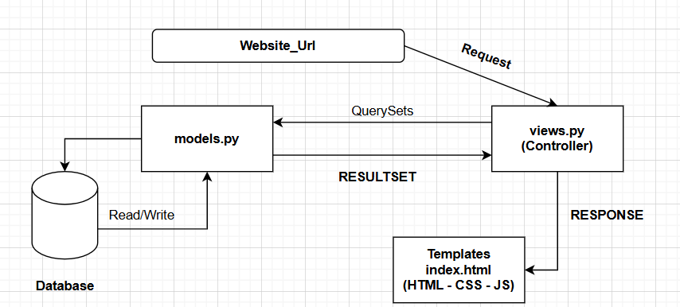
Arhitectura generală a sistemului

Slide 6
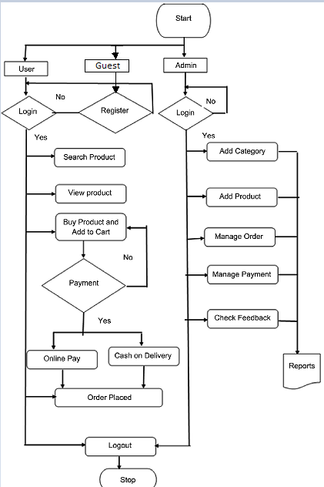
Diagrama de flux de activități

Slide 7
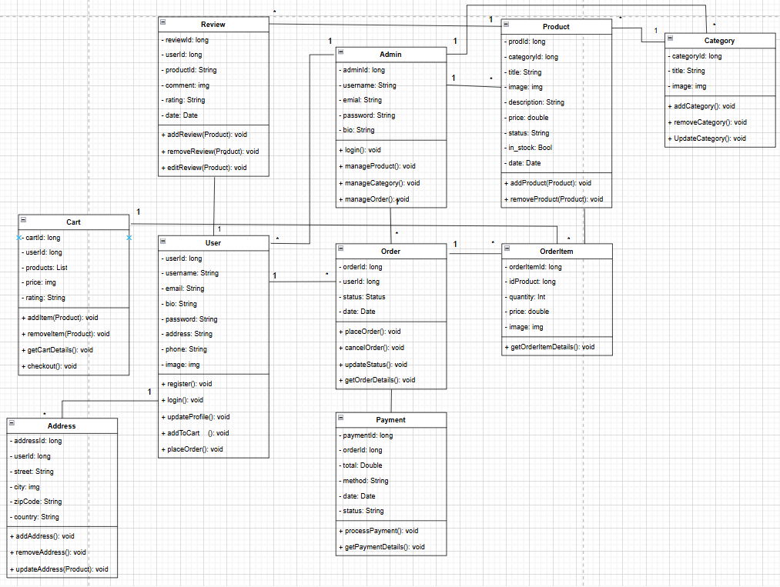
Diagrama de clase

Slide 8
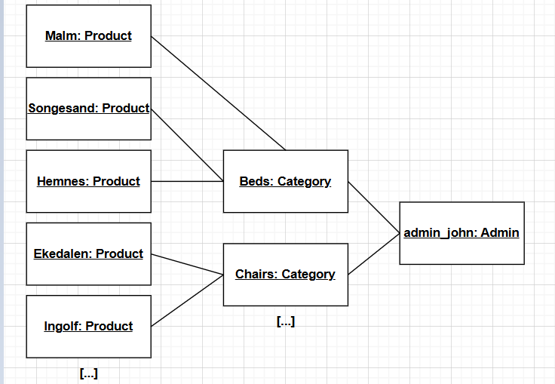
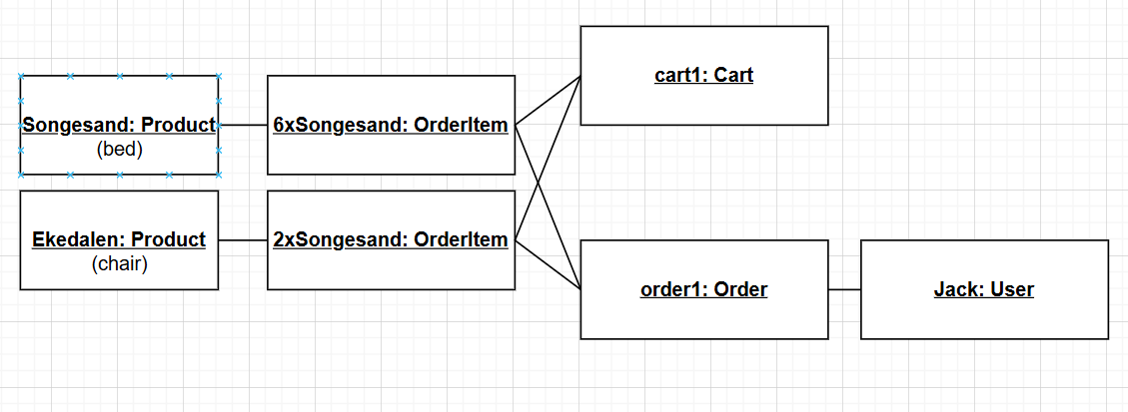
Diagrame de obiecte

Slide 9
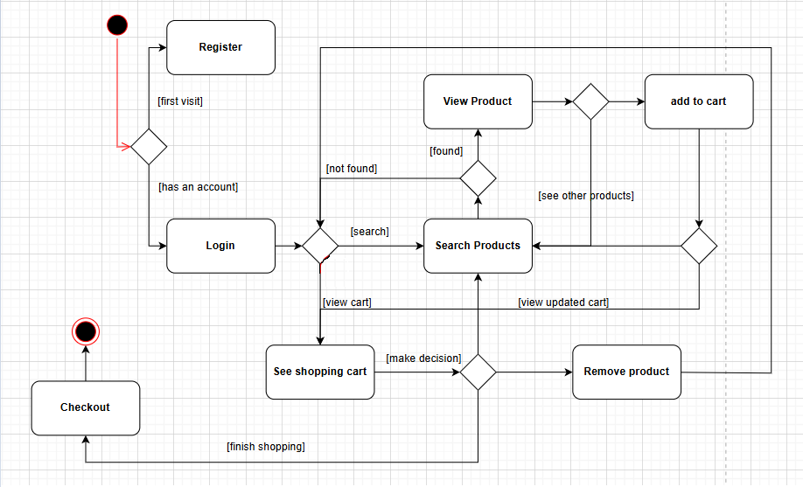
Diagrama de activitate

Slide 10
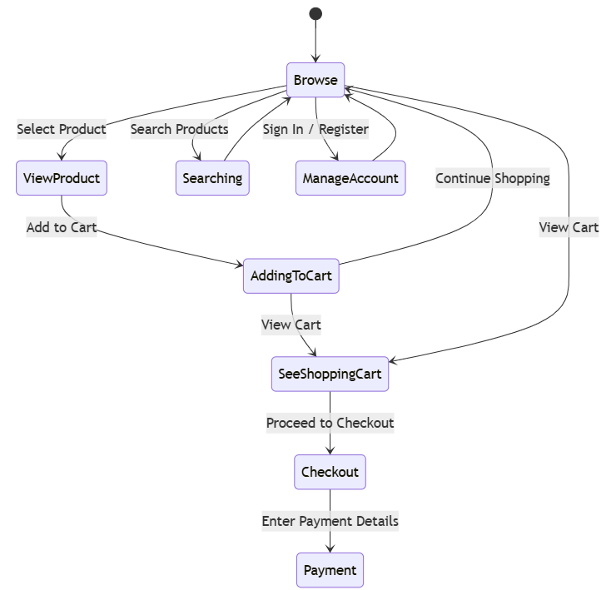
Diagrama de tranziție stări

Slide 11
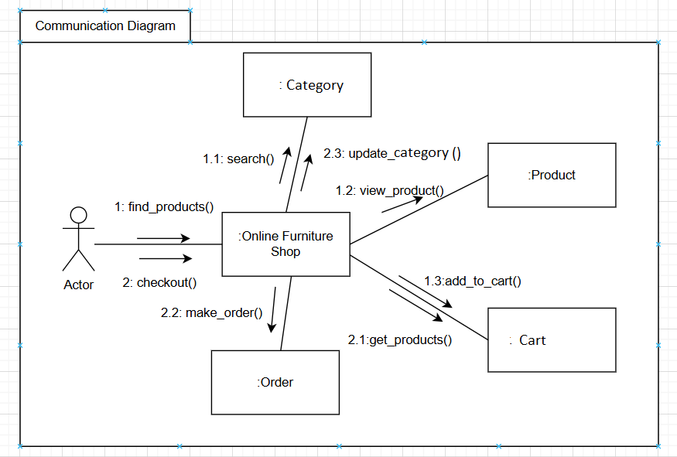
Diagrama de comunicare

Slide 12
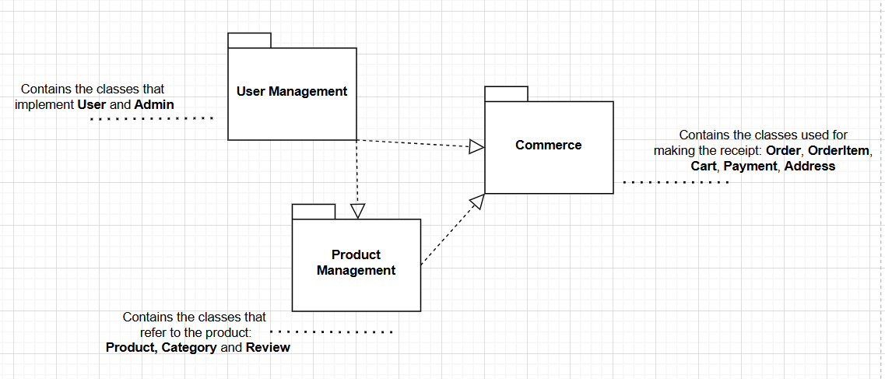
Diagrama de pachete

Slide 13
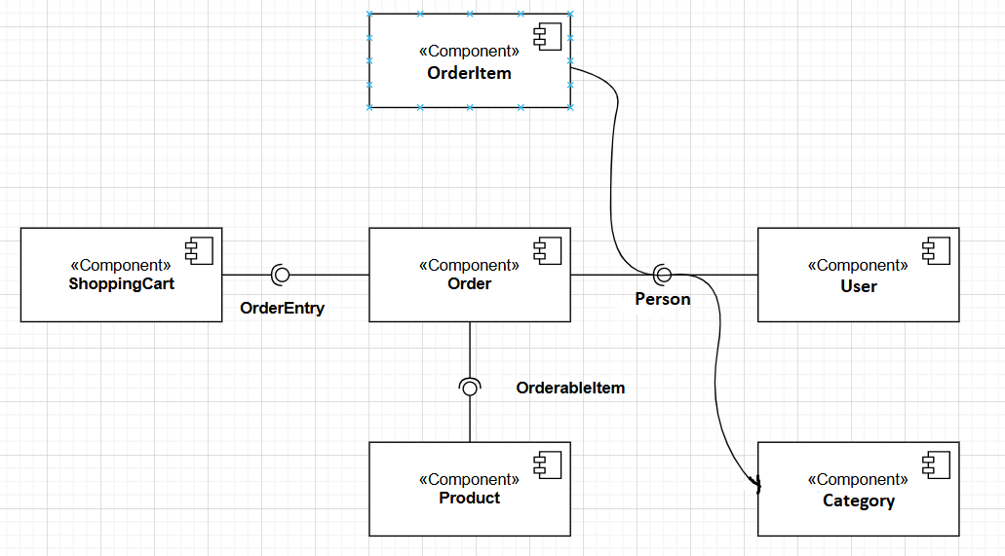
Diagrama de componente

Slide 14
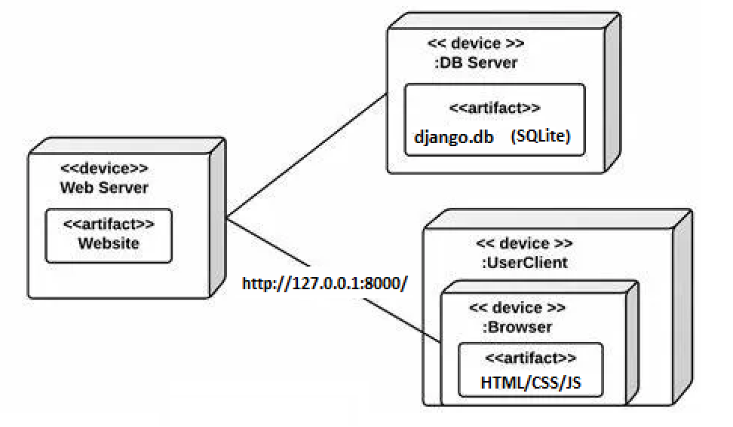
Diagrama de desfășurare

Slide 15
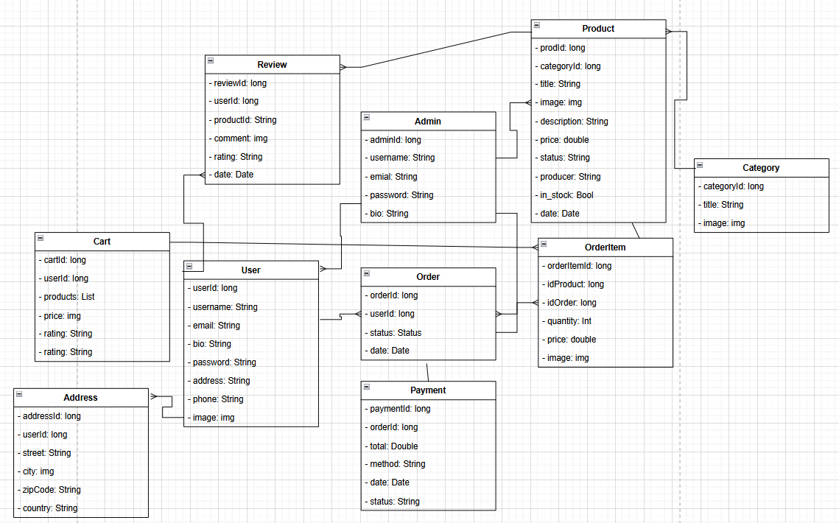
Diagrama relațională a bazei de date

Slide 16
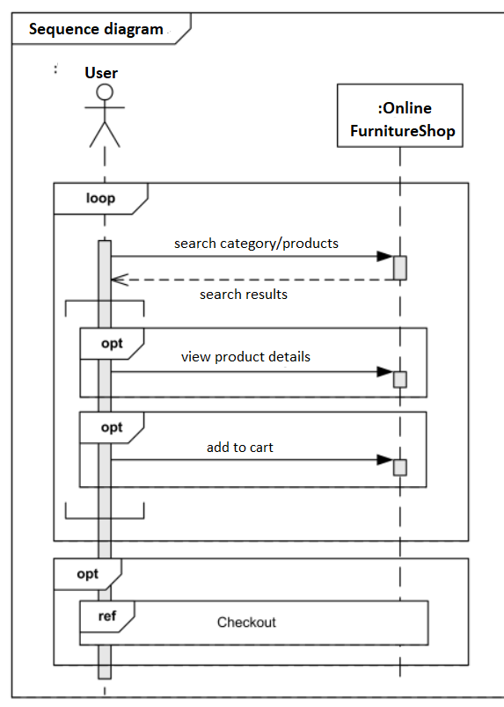
Diagrama de secvențiere

Slide 17
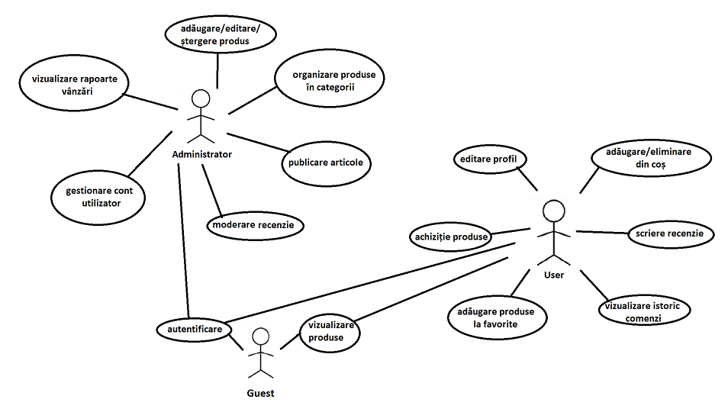
Diagrama use-case

Slide 18
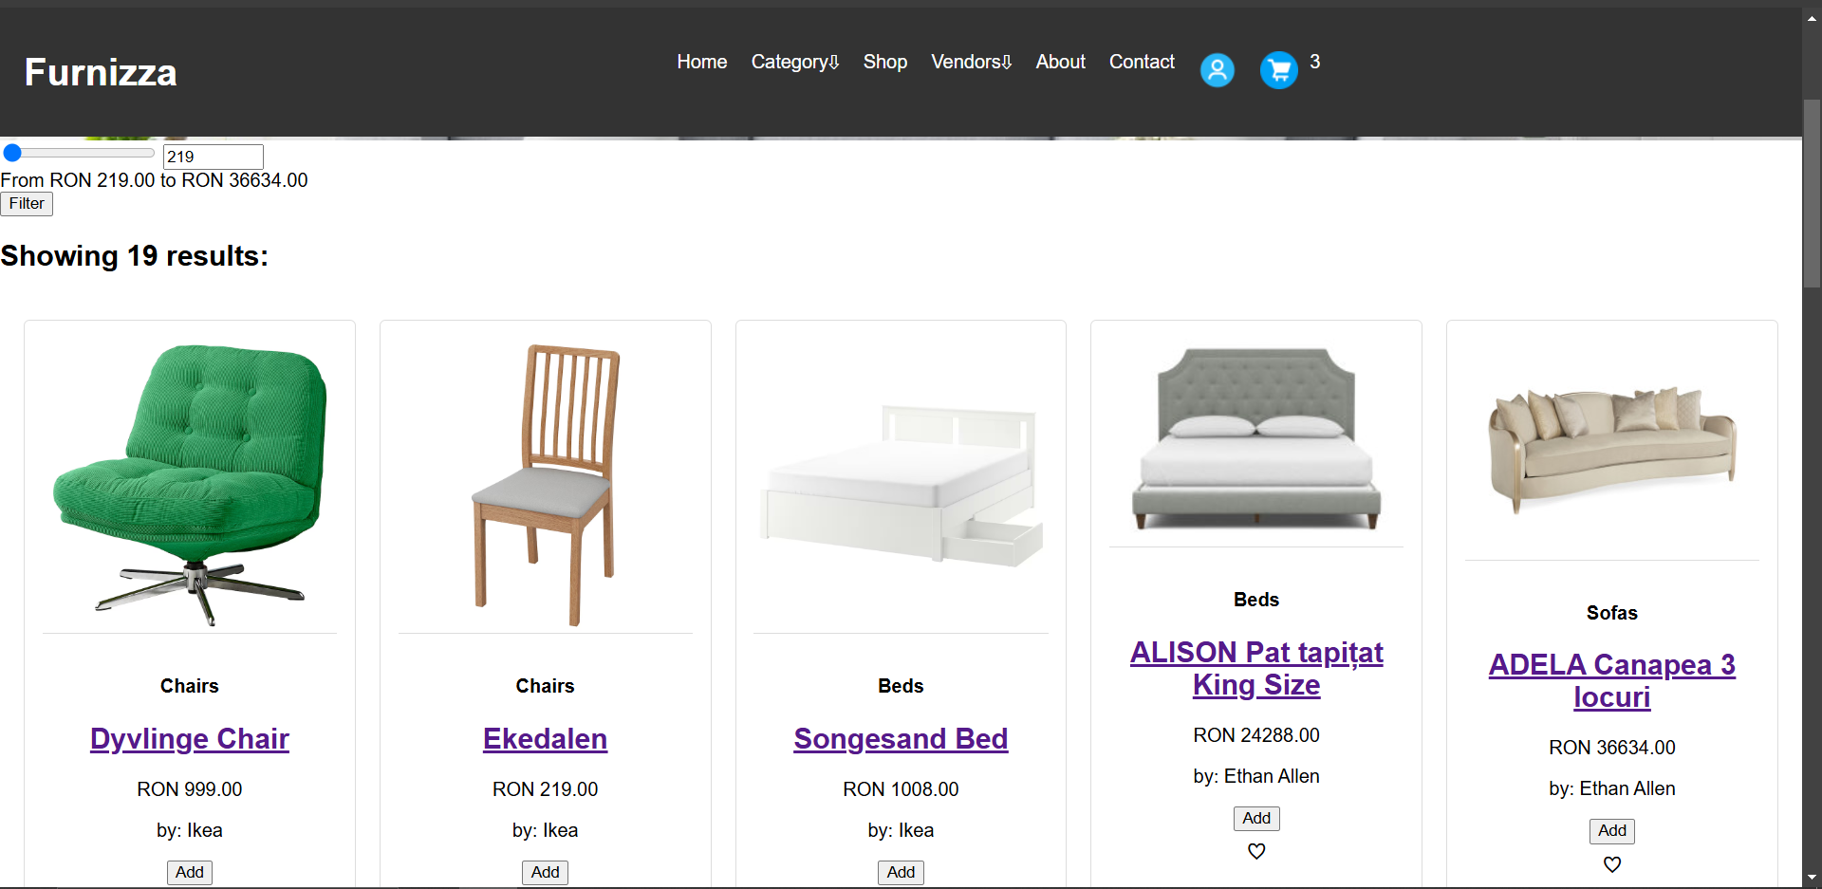
Designul interfeței utilizator

Slide 19
Modul de operare
Funcționalități utilizator
Căutare și filtrare produse
Vizualizare detalii produs
Management coș de cumpărături
Recenzii și evaluări
Funcționalități Admin
Gestionare produse (adăugare, editare, ștergere)
Monitorizare comenzi
Gestionare conturi utilizatori

Slide 20
Portabilitate
Design Responsiv
Creat cu Bootstrap pentru compatibilitate pe dispozitive variate
Actualizări viitoare
Arhitectura aplicației concepută pentru a permite actualizări ușoare și pentru a asigura compatibilitatea cu viitoarele versiuni ale dispozitivelor(Windows/MacOs) și browserelor(Chrome/Safari/Microsoft Edge)

Slide 21
Concluzie
Proiectul Furnizza are ca scop dezvoltarea unei platforme de magazin online de mobilă care să ofere utilizatorilor o experiență facilă de navigare, vizualizare și achiziționare a produselor.
Funcționalități cheie:
pentru Utilizatori: căutarea și filtrarea produselor, vizualizarea detaliilor, gestionarea coșului de cumpărături, recenzii și evaluări.
pentru Administratori: gestionarea produselor și comenzilor, administrarea conturilor de utilizatori și a recenziilor, monitorizarea statusului comenzilor.

Slide 22
Bibliografie
[1] Object-Oriented Software Engineering Practical Software Development using UML and Java – Lloseng, Timothy C. Lethbridge and Robert Laganière, McGraw Hill, 2001

